Slide 1

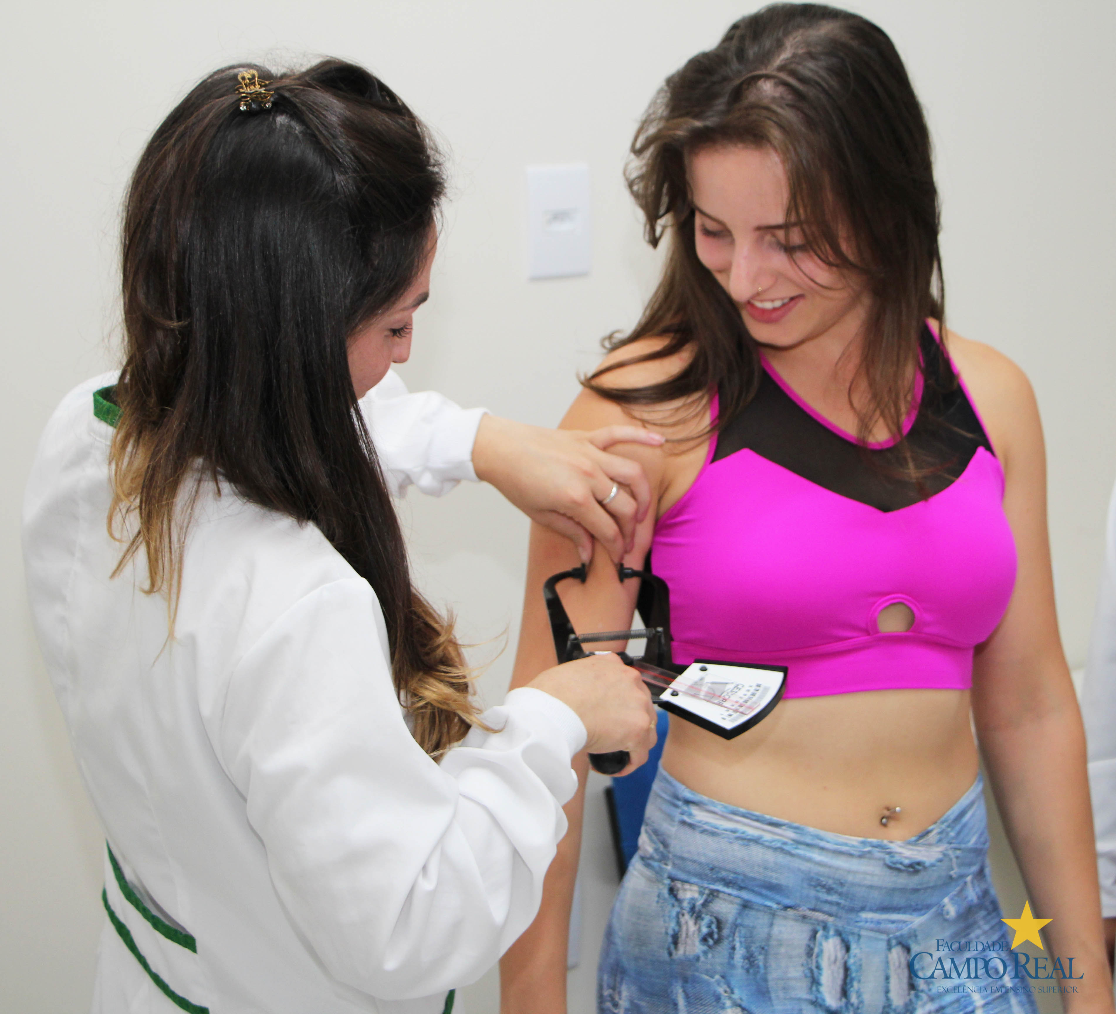
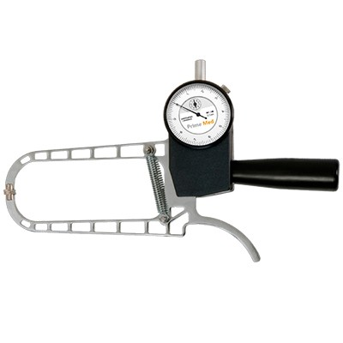
WEB ANTROPOMÉTRICA
Estudante: Rômulo Carvalho Alves Dias- e-mail:romulocad36@gmail.com
Orientador: Maximilian Jaderson De Melo- e-mail: maximilian.melo@ifms.edu.br
Coorientador: Tiago Amaral Silva e-mail: tiago.silva@ifms.edu.br
INSTITUTO FEDERAL DE MATO GROSSO DO SUL CAMPUS NAVIRAÍ MS
Rua Hilda 203, Boa Vista
Curso técnico integrado em informática para Internet/3° Ano
Naviraí/MS
Introdução
A antropometria pode ser definida por Homrich (2013) como a busca por padrões dos componentes corporais, por meio de medidas de comprimento de segmentos, tecido de gordura subcutâneo, diâmetros ósseos, massa corporal e estatura. Uma das ferramentas mais utilizadas nesse processo é o adipômetro, que segundo Homrich (2013) é um dos aparelhos que mais se adéquam na realização dos cálculos dessas dobras cutâneas. Essas medidas para Homrich (2013) são empregadas para estimar a espessura da pele e do tecido adiposo subcutâneo em locais específicos do corpo do indivíduo avaliado, entretanto esse método não é sugerido para indivíduos obesos, devido à dificuldade de mensuração destas dobras cutâneas.
Objetivo(s)
Considerando os aspectos ressaltados acima, esse projeto visa automatizar as avaliações antropométricas realizadas por um profissional tanto da área da Educação física quanto de outras áreas que calculam essas avaliações, tendo em vista a criação de uma plataforma web através da linguagem PHP.
Metodologia
A criação da plataforma web será feita por meio da linguagem PHP, uma linguagem criada no Outono de 1994 que segundo Dall’Oglio (2015). Essa linguagem criada por Rasmus Lerdorf tinha como intenção formar um conjunto de scripts escritos na linguagem C, criando páginas dinâmicas utilizadas para monitorar o acesso do seu currículo na internet. Dentro da plataforma, adotaremos os protocolos de Jackson; Ward e Pollock (1980) para homens de 18 a 61 e mulheres de 18 a 55 anos e Slaughter et al (1988) para crianças e adolescentes de 7 a 18 anos. Esses protocolos serão inseridos de acordo com a idade de cada paciente, para que logo após o seu cadastro, ele possa direcionado para a página referente a sua idade e assim o seu avaliador consiga realizar a avaliação antropométrica.
Resultados e análises
Na atual etapa deste projeto os resultados obtidos foram conhecimento teóricos em relação aos estudos em linguagem da programação e também em relação a Antropometria.
Considerações finais
Até o presente momento, foi possível apresentar a parte teórica do projeto e alguns avanços com relação a plataforma web, faltando ainda algumas alterações e implementações para que consigamos concluir e dar o resultado final deste projeto.
Referências
[1]. HOMRICH, Luciana Marotto. (Org.). Avaliação física. Cadernos de referência de esporte 11. UNESCO. Fundação Vale. Brasília, 2013.
[2]. Dall’Oglio, Pablo. PHP Programando com Orientação a Objetos 3ª Edição. Novatec Editora, 2015.
[3]. PERINI, Talita Adão et al. Cálculo do erro técnico de medição em antropometria. Rev Bras Med Esporte, v. 11, n. 1, p. 81-5, 2005.
JACKSON; POLLOCK; WARD, 1980 | D= 1,112-0,00043499*(x1)+ 0,00000055.(x1)² -0,00028826.(x3) | Homens | 18 a 61 anos
 | D= 1,109-0,0008267*(x2) + 0,00000016.(x2)²- 0,0002574.(x3)
 | Onde: X1= Soma de sete dobras cutâneas (torácica/peitoral, axilar media, tríceps, abdominal, suprailíaca e coxa) X2= Soma de três dobras cutâneas(torácica/peitoral, abdominal, coxa) X3 = Idade em anos
JACKSON; POLLOCK; WARD, 1980 | D= 1,097 – 0,00046971*(x1)+0,00000056*(x1)² - 0,0001392*(x3) | Mulheres | 18 a 55 anos
 | D= 1,099-0,0009929* (x2)+ 0,00000023*(x2) - 0,00013928(x3)
 | Onde: X1= Soma de sete dobras cutâneas (torácica/peitoral, axilar media, tríceps, abdominal, suprailíaca e coxa). X2= Soma de três dobras cutâneas(torácica/peitoral, abdominal, coxa) X3= Idade em anos
SLAUGHTER et al., 1988 | G=0,735*(TR+PM)+1,0 | Homens | 7 a 18 anos
 | G= 0,61*(TR+PM)+5,1 | Mulheres | 7 a 18 anos
 | Onde TR= Tríceps e PM Panturrilha Medial | ___ | ___
Adipômetro
FONTE: HOMRICH, Luciana Marotto. (Org.). Avaliação física. Cadernos de referência de esporte 11. UNESCO. Fundação Vale. Brasília, 2013.
FONTE: https://www.shopfisio.com.br/adipometro-cientifico-tradicional
FONTE: https://www.camporeal.edu.br/noticias/academicos-de-nutricao-realizam-avaliacao-nutricional-em-atletas-de-fisiculturismo/

